Slide 2
E-mail

Slide 3
“ในสมัยก่อนผู้คนสื่อสารกันอย่างไร”
และ
“ในสมัยที่ไม่มีโซเชียลมีเดียการสื่อสารถึงกันเป็นอย่างไรบ้างนะ”

Slide 4
ผู้นำเสนอ(ผู้ส่งสาร)
ข้อมูล(สาร)
สื่อ
ผู้รับข้อมูล(ผู้รับสาร)
การสื่อสาร
เป็นปัจจัยสำคัญในการดำรงชีวิต
มนุษย์จำเป็นต้องติดต่อสื่อสารกันอยู่ตลอดเวลา
การสื่อสารก่อให้เกิดการประสานสัมพันธ์กันระหว่างบุคคลและสังคม
ช่วยเสริมสร้างความเข้าใจอันดีระหว่างคนในสังคม

Slide 5
กิจกรรม จดหมายลับ

Slide 6
E-mail
จดหมายอิเล็กทรอนิกส์
Electronic-Mail หรือที่หลายคนรู้จักกันในเชื่อ E-Mail
คือ จดหมายอิเล็กทรอนิกส์ที่ใช้ในการรับ-ส่ง
สื่อสารกันระหว่างบุคคล ซึ่งจะทำการรับ-ส่งผ่านเครือข่ายกลาง
นั่นก็คือ อินเตอร์เน็ต(Internet)
ใช้งานเหมือนการส่งจดหมายผ่านไปรษณีย์ปกติ
คือต้องเขียนข้อความภายใน โดยมีชื่อของผู้ส่ง-ผู้รับ
จากนั้นคลิกคำสั่ง เพื่อส่งข้อความออกไปหาผู้รับ
โดยทั้งชื่อผู้ส่ง-ผู้รับต้องผ่านการลงทะเบียน
E-mail Address
ข้อความที่ผู้รับไม่ได้อนุญาต
จะเรียกว่า Spam

Slide 7
รูปแบบชื่อ Email Address
1
Yourname คือ ข้อความหรือชื่อที่ตั้งขึ้นเองได้
สอดคล้องกับชื่อตนเองก็ได้ แต่ห้ามซ้ำกับที่มีอยู่
gmail.com
2
@ คือ ไว้ใช้กั้นชื่อกับชื่อเว็บไซต์
outlook.com
3
domain.com คือ ชื่อเว็บไซต์ที่ใช้สมัคร
เพื่อให้ได้ Email Address
เช่น...
yahoo.com

Slide 8
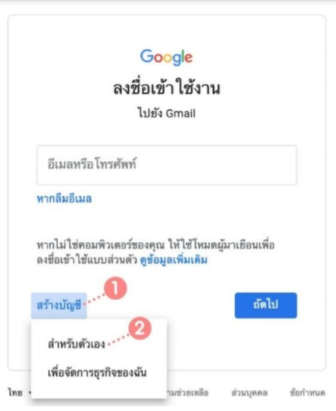
กิจกรรมสมัคร E-mail
เปิดไปที่หน้าเว็บไซต์หลักของ Gmail
แล้วกดเข้าไปที่ “สร้างบัญชี”
จากนั้นให้เลือก “สำหรับตัวเอง”

Slide 9
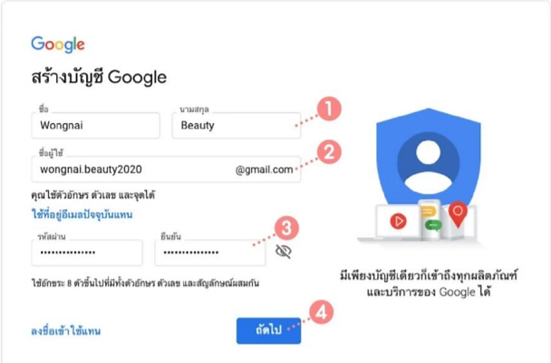
จากนั้นจะกลายเป็นหน้าการสร้างบัญชี Gmail
ให้กรอกข้อมูลให้ถูกต้องและครบทุกช่อง
หมายเลข 1 ชื่อและนามสกุล :
กรอกชื่อและนามสกุล สามารถใช้ได้ทั้งภาษาไทยหรือภาษาอังกฤษก็ได้
หมายเลข 2 ชื่อผู้ใช้:
กรอกชื่อสำหรับเป็นชื่ออีเมล ใช้ได้ทั้งภาษาอังกฤษ ตัวเลข และจุด
หมายเลข 3 รหัสผ่าน :
ตั้งรหัสผ่านสำหรับอีเมล ใช้อักขระ 8 ตัวขึ้นไป
มีทั้งตัวอักษร ตัวเลข และสัญลักษณ์ผสมกัน
หมายเลข 4 กรอกข้อมูลครบทุกช่องแล้ว
ให้ตรวจสอบความถูกต้องอีกครั้ง แล้วกดไปที่ “ถัดไป”

Slide 10
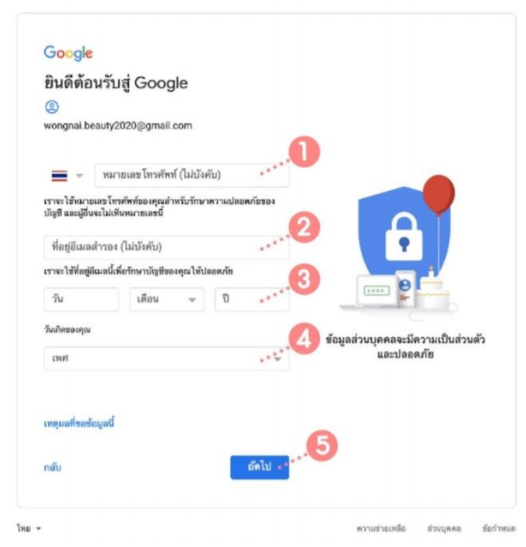
กรอกข้อมูลเพิ่มเติมให้ถูกต้องและครบทุกช่องตามนี้
หมายเลข 1 หมายเลขโทรศัพท์:
กรอกหมายเลขโทรศัพท์เพื่อช่วยรักษาความปลอดภัย
*ส่วนนี้จะกรอกหรือไม่กรอกก็ได้
หมายเลข 2 อีเมลสำรอง :
กรอกเพื่อใช้ยืนยันตัวตนและกู้รหัสผ่าน ในกรณี
ที่ถูกแฮกหรือแอบใช้งาน *ส่วนนี้จะกรอกหรือไม่กรอกก็ได้
หมายเลข 3 วันเดือนปีเกิด : เลือกวันเดือนปีเกิดของเรา
หมายเลข 4 เพศ : เลือกเพศของเรา
*ส่วนนี้จะระบุเพศหรือไม่ระบุเพศก็ได้
หมายเลข 5 : เมื่อกรอกข้อมูลครบแล้ว เช็กความ
ถูกต้องก่อน แล้วกด “ถัดไป”

Slide 11
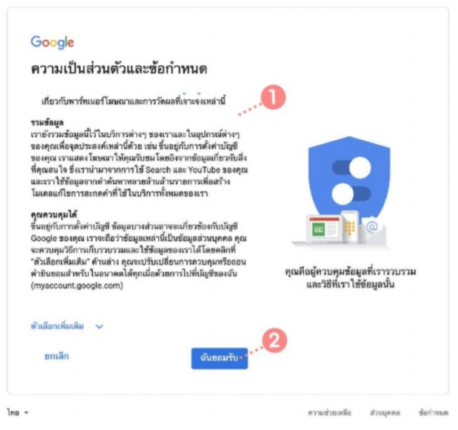
ระบบจะเข้ามาสู่หน้า “ความเป็นส่วนตัวและข้อกำหนด”
โดยทาง Gmail จะแจ้งรายละเอียดเกี่ยวกับความเป็นส่วนตัวและข้อกำหนด
หมายเลข 1
อ่านรายละเอียดข้อกำหนดต่าง ๆ จนถึงด้านล่างสุด
หมายเลข 2
จากนั้นกดไปที่ “ฉันยอมรับ” ก็จะเสร็จสิ้นการสมัคร Gmail
และสามารถใช้งานอีเมลได้ทันที

Slide 12
ประโยชน์ของ Email
ประหยัดทรัพยากร
ผู้รับจดหมายสามารถอ่านจดหมายได้ทุกเวลา
ติดต่อสื่อสารทั่วโลกได้อย่างรวดเร็ว
ส่งจดหมายถึงผู้รับที่ต้องการได้ทุกเวลา
รับและส่งได้ทั้ง ข้อความ ไฟล์เอกสาร
ไฟล์รูป ไฟล์วีดีโอ หรือลิงค์ข้อมูลต่างๆ
ใช้ยืนยันตัวตนผู้ใช้งานได้
ซึ่งนำไปสู่การทำธุรกรรมบนอินเทอร์เน็ตได้
ส่งจดหมายถึงผู้รับหลายๆ คนได้ในเวลาเดียวกัน

Slide 13
อีเมลเปรียบเหมือนบัตรผ่าน
ในการเข้าใช้บริการในอินเทอร์เน็ตต่างๆ
เหมือนการยืนยันตัวตน
เพราะมีเพียงเราที่มีรหัสผ่าน
สำหรับบัญชีผู้ใช้เพียงคนเดียว
จึงจำเป็นต้องเก็บรหัสผ่านให้เป็นความลับ
เพื่อเป็นการปกป้องข้อมูลส่วน
แต่ป้องกันการถูกแอบอ้าง

